Slide 1
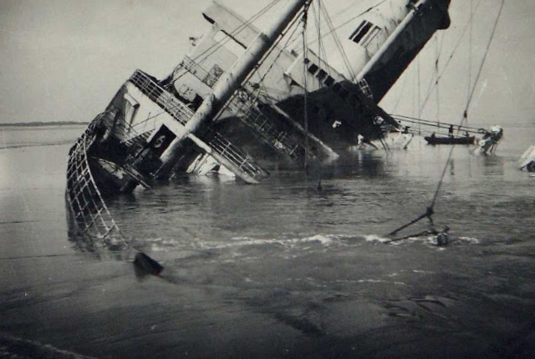
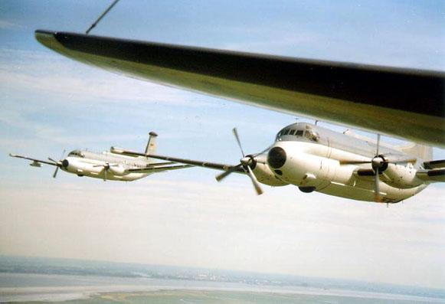
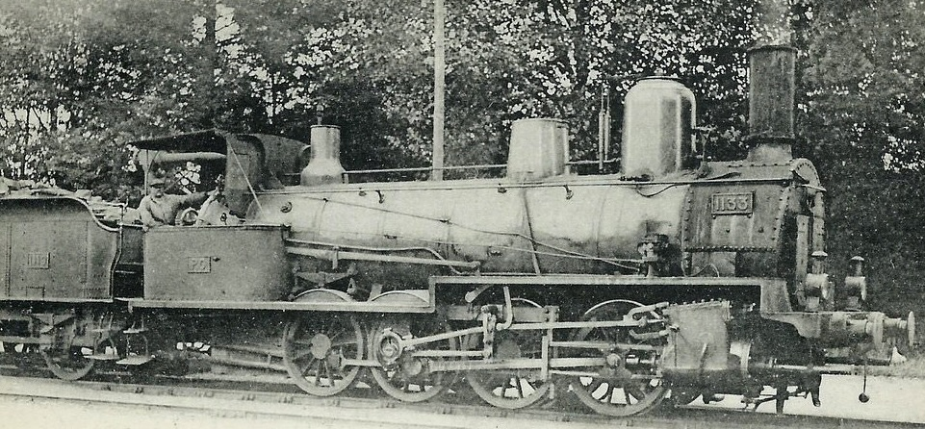
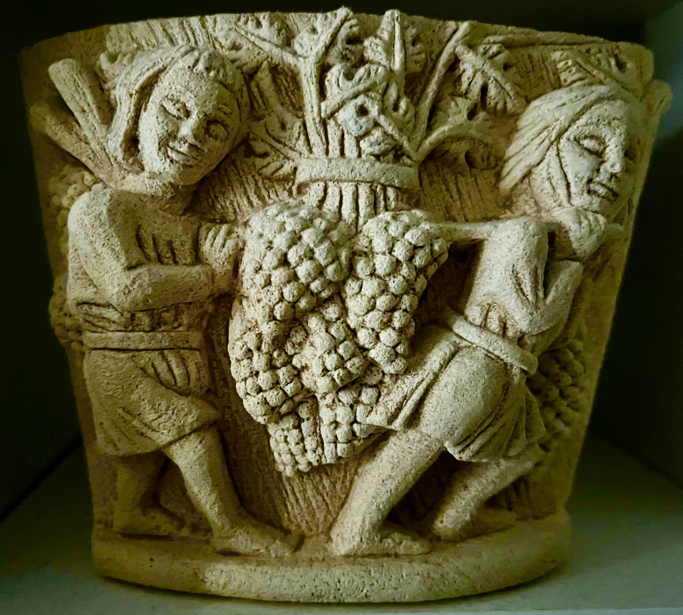
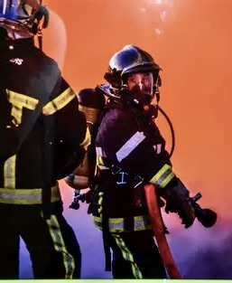
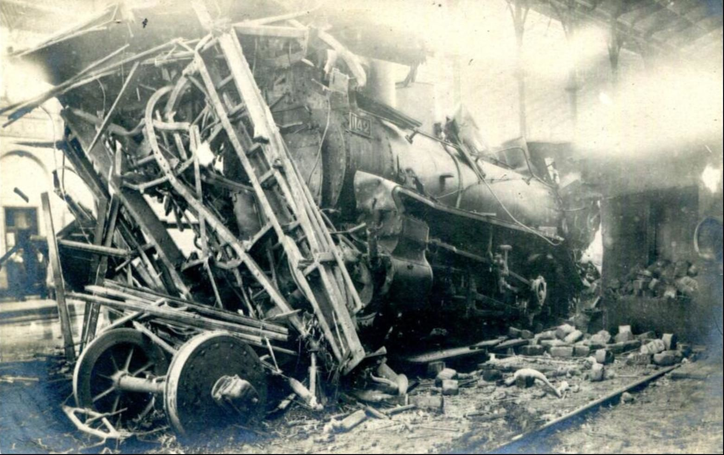
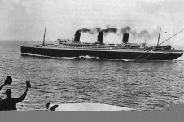
Meuse
Aveyron
Corrèze
Petite descendance de mon
Patronyme
« DUNET »
Marne

Slide 2
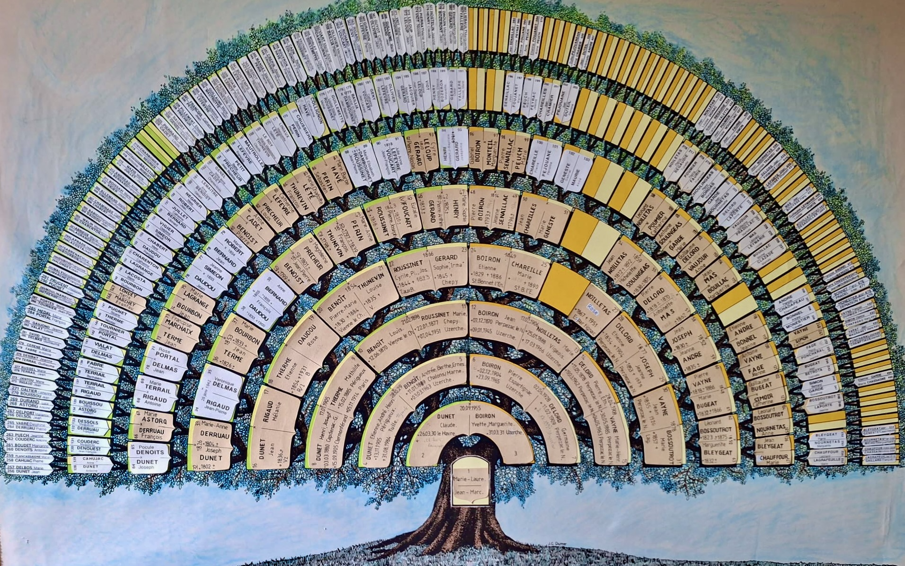
Marne
Corrèze
Aveyron

Slide 3
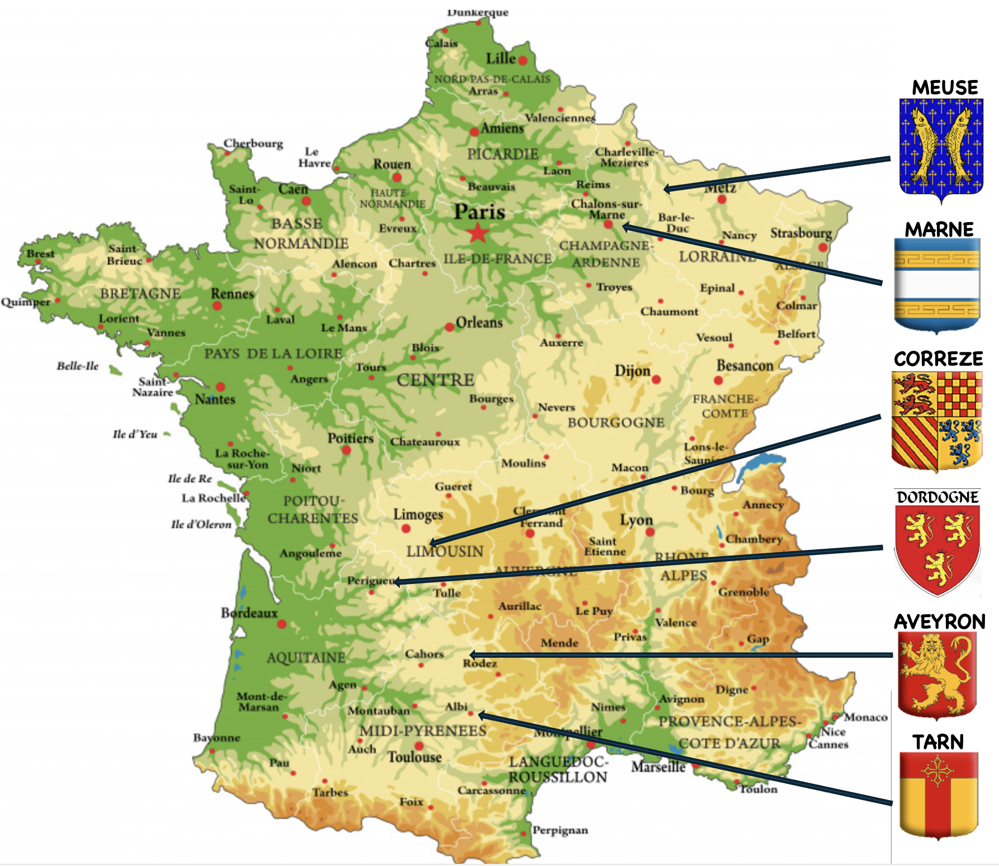
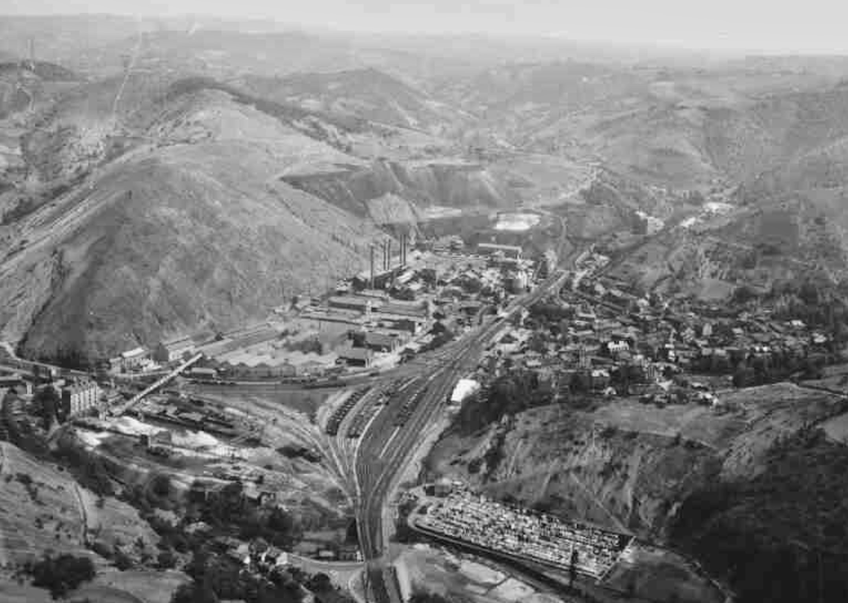
Viviez

Slide 4
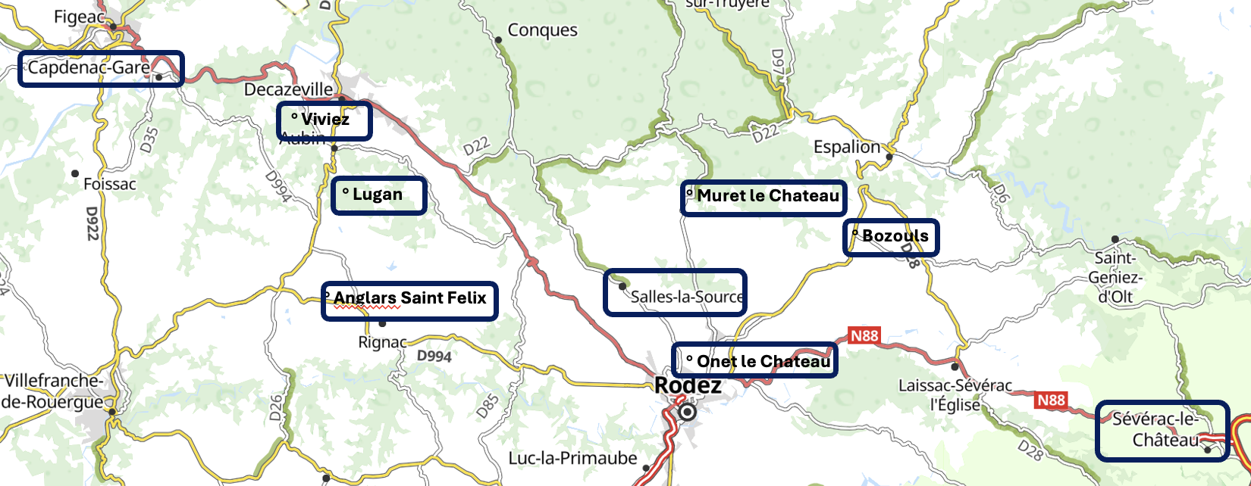
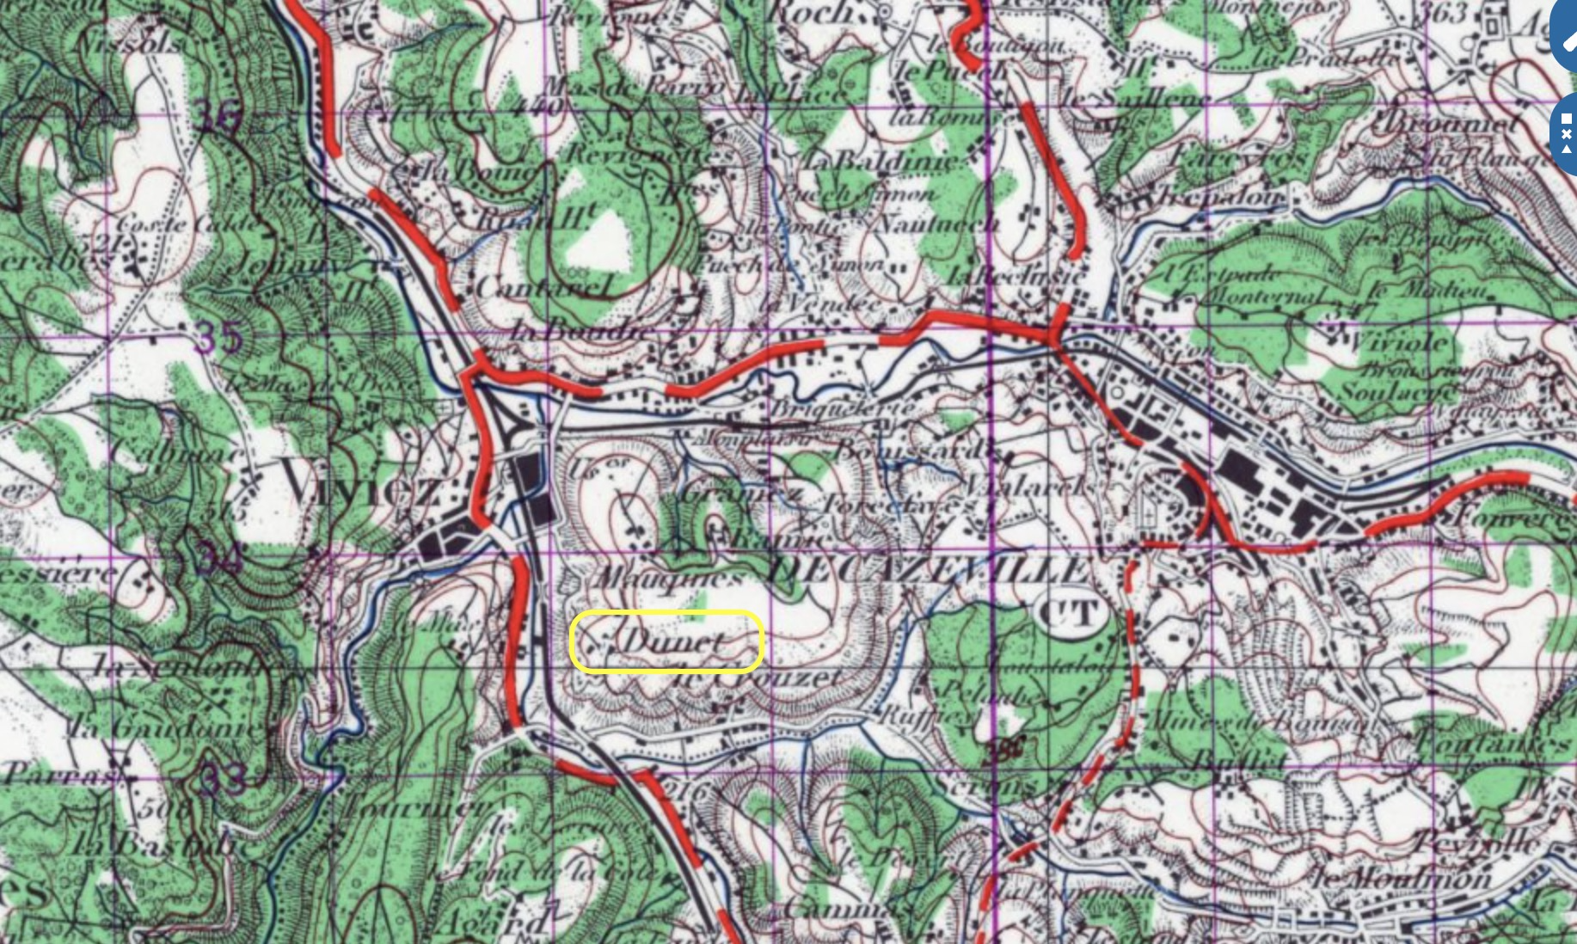
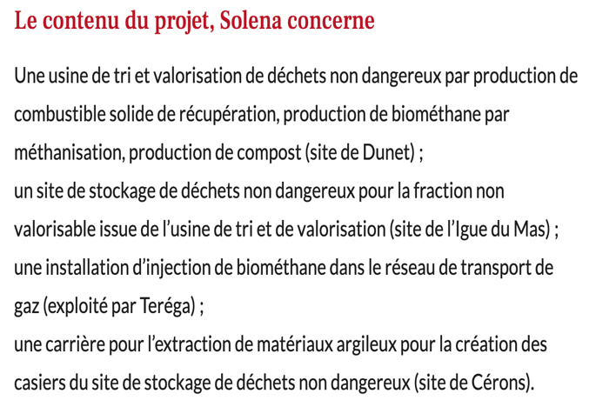
Un peu d’histoire et de Géographie
au XI ième siècle, Viviers est composé de
deux groupes de maisons séparés et de
trois hameaux aujourd’hui disparus.
- GRANIER - PIMPEU :
- DUNET : le village est alors le siège d’une
vicairie carlovingienne.
(cartulaire de l'abbaye de Conques)
Aveyron

Slide 5
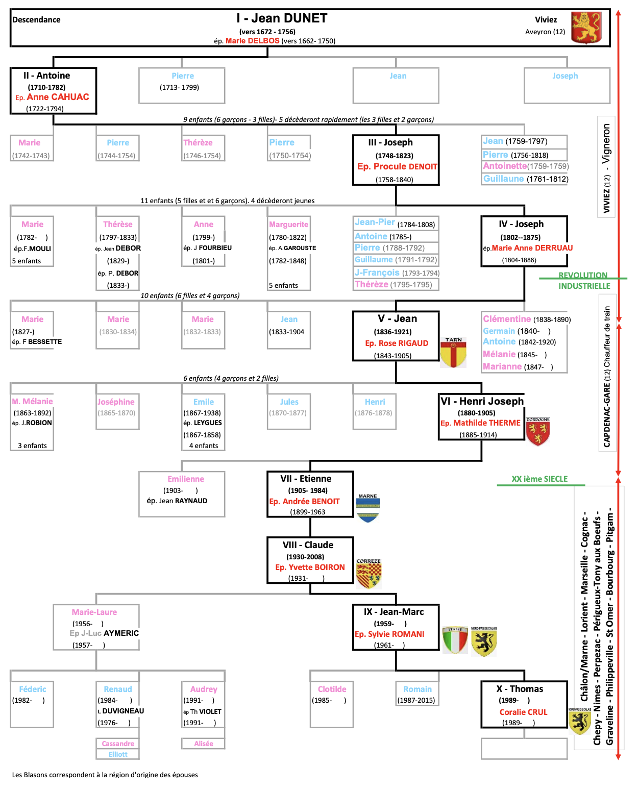
Les archives de l’Aveyron n’ont pas de registre entre les années 1685 et 1736.
DUNET - 19 branches encore non rattachées
Le plus ancien est Arnal DUNET né en 1455 et la plus ancienne est Jeanne DUNET née en 1505.
Ils sont vignerons

Slide 6
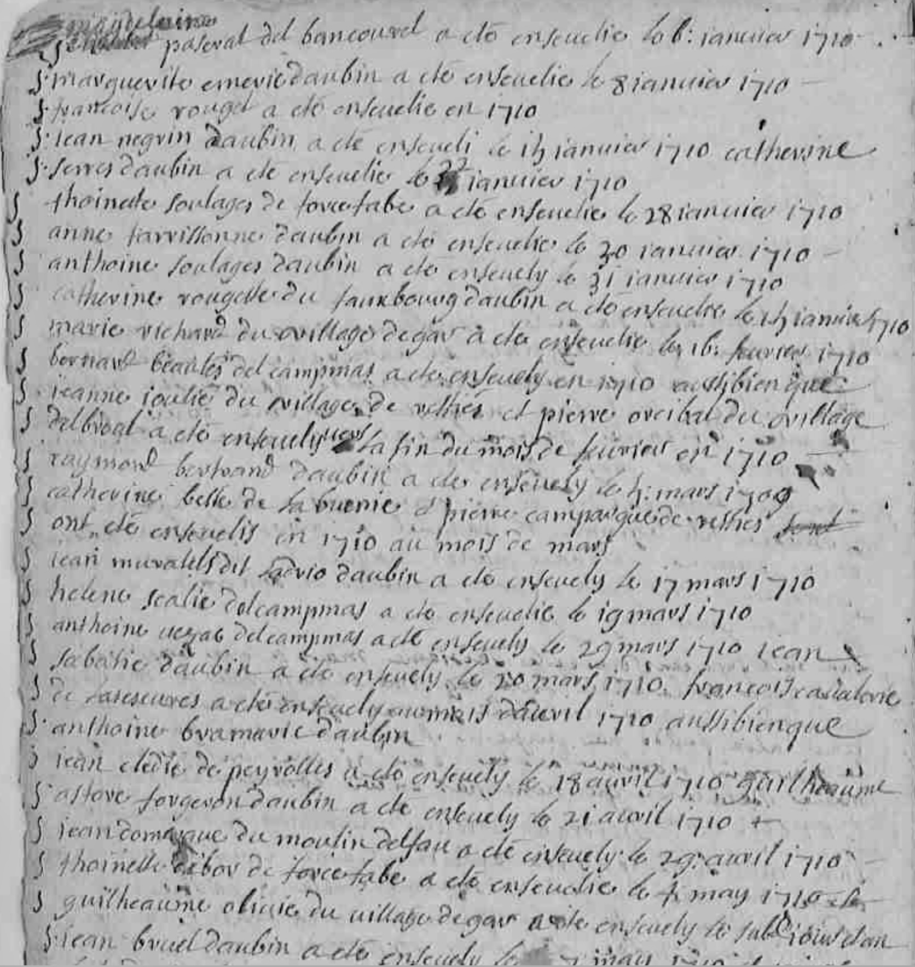
Cette année-là, 1710, plus de 130 personnes vont perdre la vie à Aubin petite ville voisine, on retrouve la même hécatombe dans les registres des autres villes de la région, les registres étant manquant à Viviez, on peut penser qu’il l’en a été de même.
Mais heureusement pour lui, Antoine, l’ainé de la fratrie de quatre garçons, voit tout de même le jour, le samedi 17 septembre 1710 à Viviez

Slide 7
ANTOINE
Aussi vigneron
- A 30 ans, le 3 févier 1741, il épouse Anne CAHUAC (1722‑1794), elle a 19 ans. Leur union durera un peu plus de 41 ans.
Quelques jours plus tôt le 31 janvier 1741 à Firmi, ils rédigent un contrat de mariage chez le notaire Maitre Manhava
Antoine décèdera à Viviez à l’âge de 75 ans, le 20 mai 1782.
Anne décèdera à l’âge de 72 ans à son domicile de Viviez.
Anne et Antoine auront 9 enfants (3 filles et 6 garçons) :
Mais les 3 filles et 2 des garçons n’atteindront pas l’âge adulte
Il reste donc une fratrie de 4 garçons: Joseph, Jean, Pierre, Guillaume.
Ils auront tous les quatre une descendance

Slide 8
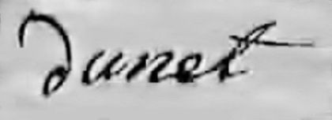
III - JOSEPH
Encore vigneron
- Le 15 juillet 1748, Joseph voit le jour à Viviez. Il prendra la suite de son père comme vigneron.
et décèdera à l'âge de 74 ans, le 28 mai 1823 (Chez Lui).
- Il se marie à Viviez le 9 février 1779 à 30 ans avec Procule DENOIT âgée 20 ans
Le couple aura ensemble 11 enfants (5 filles et 6 garçons) :
Quatre des six garçons et une fille sur les cinq décèderont en bas-âge
Joseph est le petit dernier de la fratrie, son père est alors âgé de 53 ans, et sa mère a 44 ans à sa naissance.

Slide 9
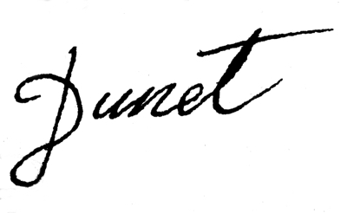
IV - JOSEPH
denier vigneron
Joseph, est né le mardi 13 juillet 1802 à Viviez, dernier enfant d’une fratrie de 11 enfants.
Il grandira, entouré de son frère Antoine et de ses 4 sœurs, Marie, Marguerite, Thérèze et Anne.
Elles auront toutes des enfants.
Il se marie à 24 ans avec Marie-Anne DERRUAU (1804‑1886), le 6 juillet 1826 à Viviez, elle a 22 ans

Slide 10
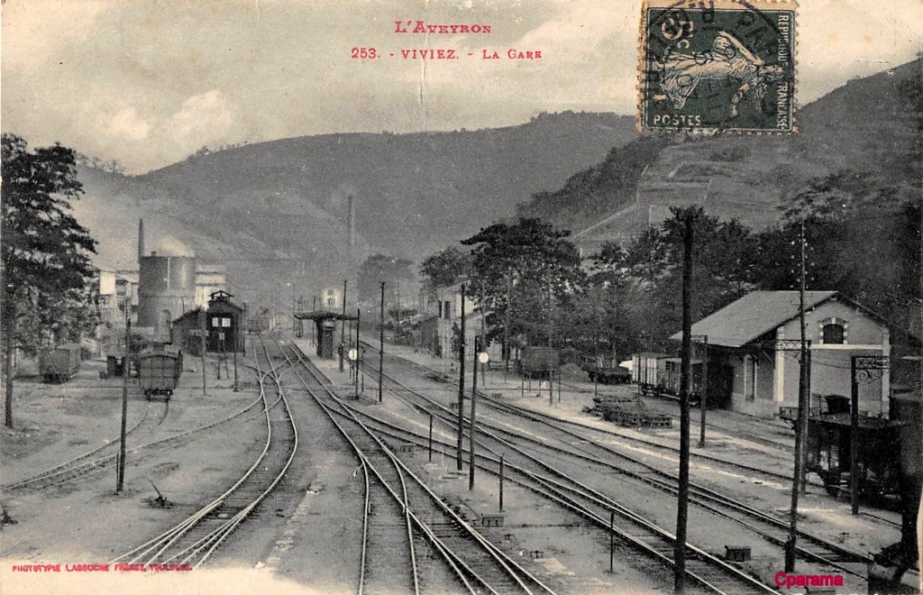
IV - JOSEPH
(Suite)
denier vigneron
Avec Marie Anne, ils auront ensemble 10 enfants, 6 filles et 4 garçons. Mais deux Marie décèderont en bas-âge.
Les autres enfants rejoindront tous
la Compagnie des Chemins de fer Paris-Orléans.
qui vient d’arriver vers 1820 dans la vallée
pour l’exploitation des mines de Decazeville.
On ne trouve pratiquement plus de DUNET à Viviez par la suite.

Slide 11
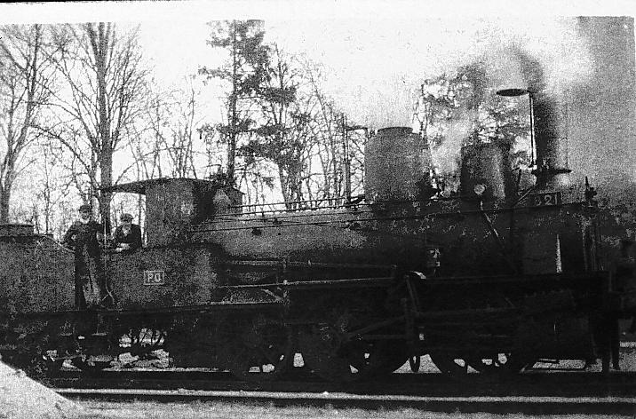
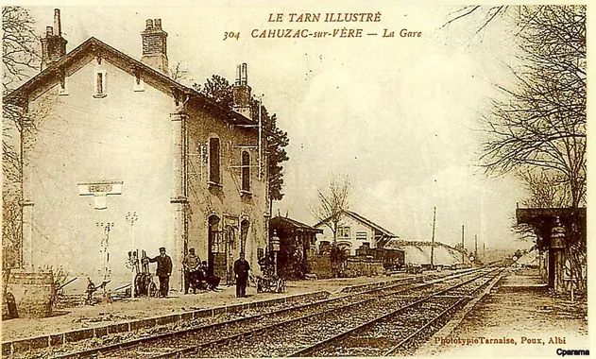
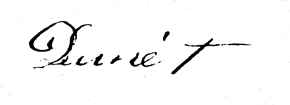
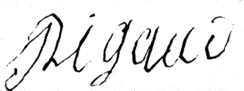
V - JEAN
chauffeur de train
- Jean voit le jour le 15 janvier 1836 à Viviez,
Sa famille est d’origine
de Cahuzac-sur-Vère
dans le Tarn (81).
Il se marie le 26 juillet 1864 à Viviez à 28 ans avec Rose RIGAUD (1843‑~ 1905).
Elle est alors couturière et âgée de 21 ans.
Jean, Retraité de la Compagnie d’Orléans en 1902, décède le 18 janvier 1921 à Capdenac-Gare, à l'âge de 85 ans.

Slide 12
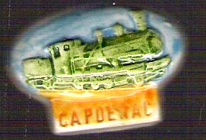
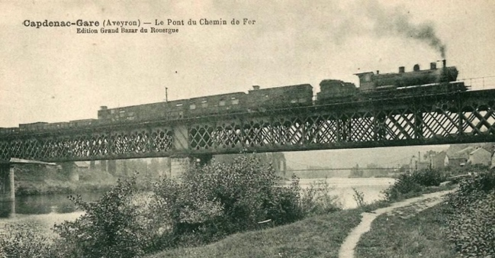
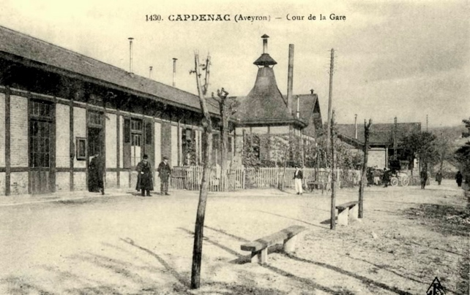
V - JEAN
(Suite)
chauffeur de train
Jean et Rose auront ensemble 6 enfants (3 décèderont prématurément) :
Il restera 2 garçons et une fille qui resteront dans le milieu ferroviaire.
Marie Mélanie DUNET. elle épouse un chef monteur à la P.O.
Émile Joseph DUNET. Cheminot machiniste
Henri Joseph DUNET. Chauffeur de train
Ils naissent à Saint-Julien d’Empare qui deviendra Capdenac-Gare

Slide 13
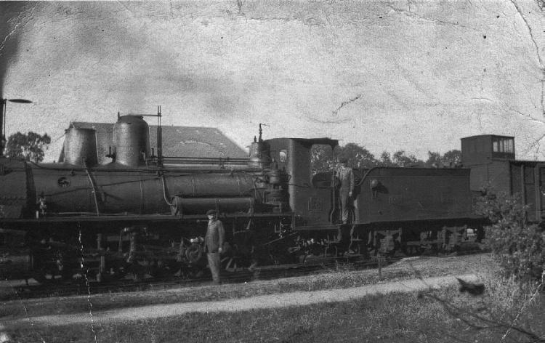
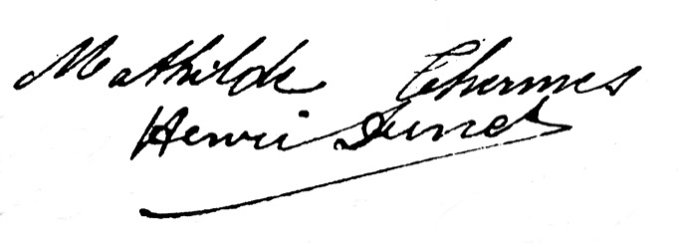
VI – HENRI JOSEPH
chauffeur de train
Henri Joseph est baptisé le 3 mars 1880 à St Julien d'Empare.
Il se marie le 17 janvier 1905 à Périgueux. Lui a 24 ans, elle 19. Mathilde THERMES est couturière.
Mathilde est née à Périgueux le 15 février 1885, son père est aiguilleur à la Compagnie d’Orléans et sa mère couturière.
Matilde aura deux enfants avec Henri Joseph
Emilienne (reconnu au mariage de ses parents)
Etienne (mon grand-père)

Slide 14
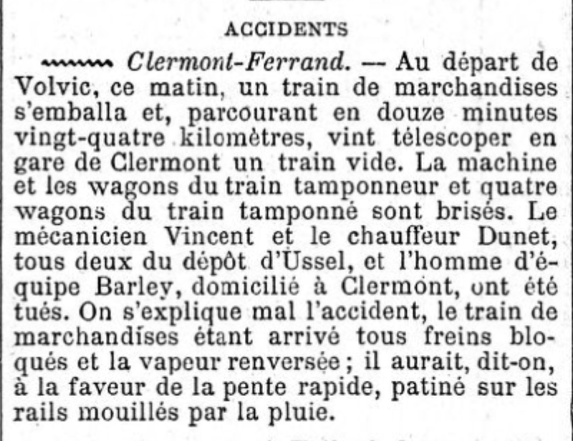
Henri Joseph décède le 15 septembre 1905 en Gare de Clermont-Ferrand, à 25 ans .
Il n’aura pas connu son fils qui naitra le 13 novembre 1905 à Périgueux, deux mois plus tard…

Slide 15
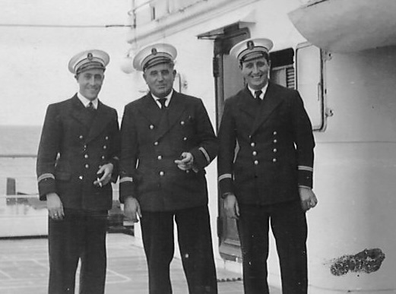
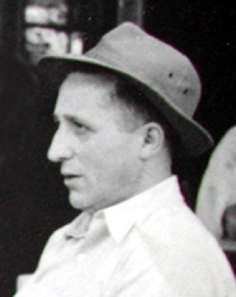
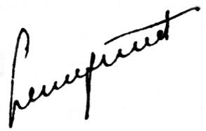
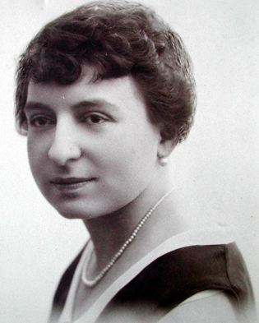
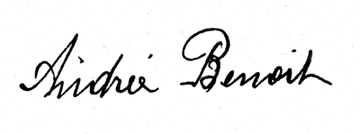
VII – ETIENNE
Gadzarts – officier mécanicien marine marchande -
Directeur d’une papeterie à Uzerche (19)
Né le 13 novembre 1905 à Périgueux , il décède le 31 août 1984 à Tulle, à l'âge de 78 ans, il est inhumé au cimetière d’Uzerche.
Il se marie à 23 ans le 28 octobre 1929 à l’Hôtel de Ville Chalons sur Marne avec Andrée BENOIT âgée de 30 ans, elle est Couturière.
Etienne a de son union avec Andrée un enfant unique.
Claude DUNET
Son ascendance se trouve en Champagne, dans les Ardennes et dans la Meuse

Slide 16
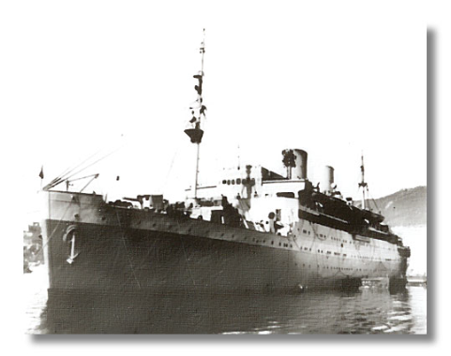
Sur le « Champlain » le 3 mai 1940, il lève l’ancre de Saint-Nazaire, à destination des États-Unis.
Un mois plus tard, le 12 juin 1940, en pleine guerre, le paquebot, en provenance de New York avec 3 000 tonnes de cuivre et des pièces détachées pour 30 avions de chasse Curtiss, entre dans le port de Saint-Nazaire, à 23 heures. Le « Champlain » est alors bombardé par la Luftwaffe, heureusement sans dommages.
Vu l’avancée allemande, le navire quitte Saint-Nazaire, le 16 juin, en direction du port de La Rochelle.
Mouillé face à l'île de Ré, Il heurte une mine allemande le 17 juin, il y aura 12 victimes.
Quatre jours plus tard, un sous-marin allemand, le U65, l'achève à coups de torpilles.
Les choses sont bien faites, il en réchappe sain et sauf et rejoint sa famille restée au Havre.
Il accompagnera son épouse et son fils en exode à Douziac chez sa tante pour les mettre à l’abri avant de reprendre la mer pour un temps.

Slide 17
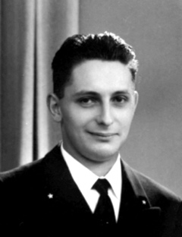
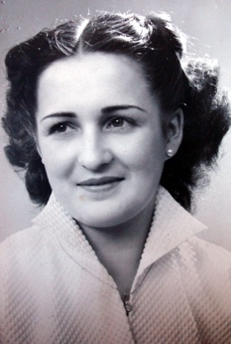
VIII – CLAUDE
Sous-marinier – inspecteur sécurité
Il est né le 26 mars 1930 au Havre prématuré à 7mois et demi.
Il se marie à 25 ans le 19 septembre 1955 à UZERCHE (19)
avec Yvette BOIRON âgée de 24 ans, elle est alors
Maitresse lingère à l’hôpital de Brive, toute sa
Famille est de Corrèze.
Ils fêtent leurs noces d’Or le 07 aout 2015 à Ste Anne d’Evenos (83) à côté du Beausset.
Ils seront mariés durant 53 ans
Ils auront ensemble deux enfants
Marie-Laure
Jean-Marc

Slide 18
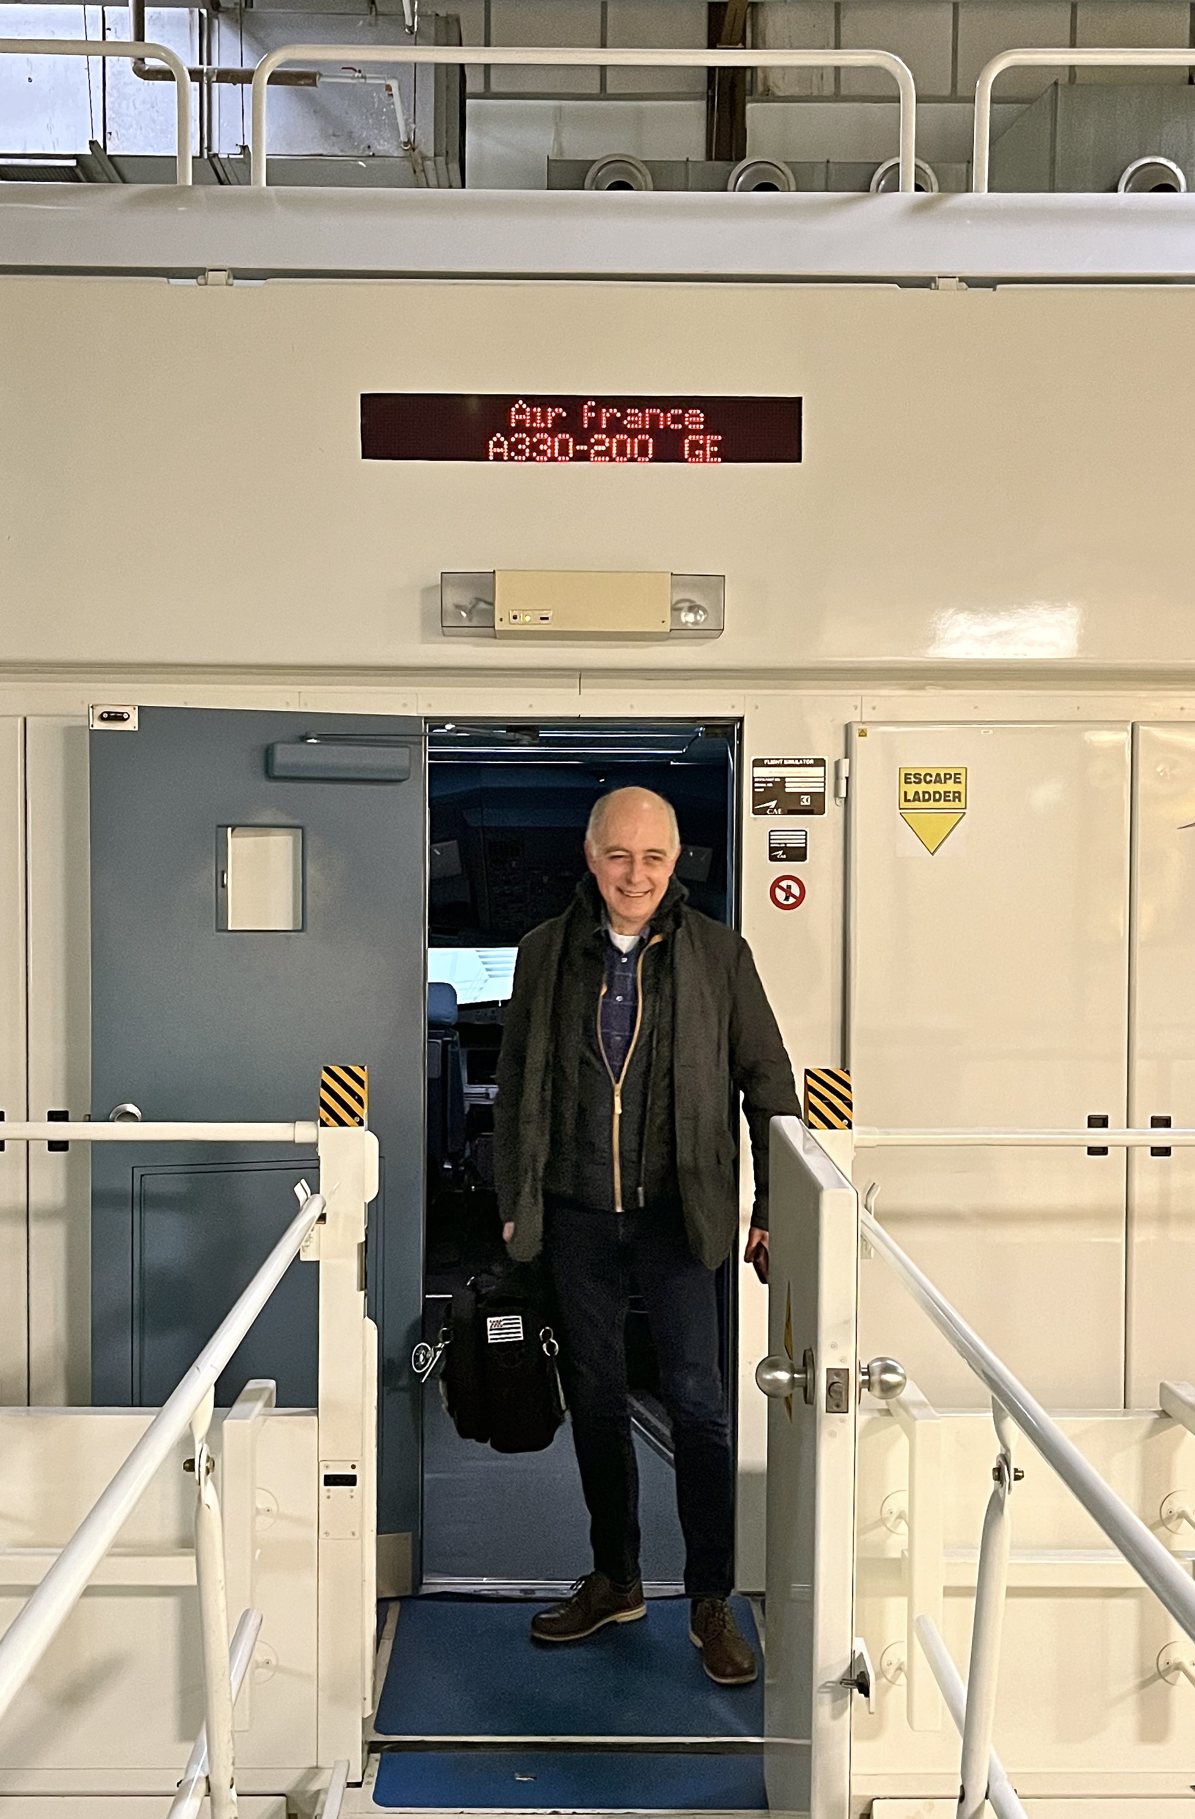
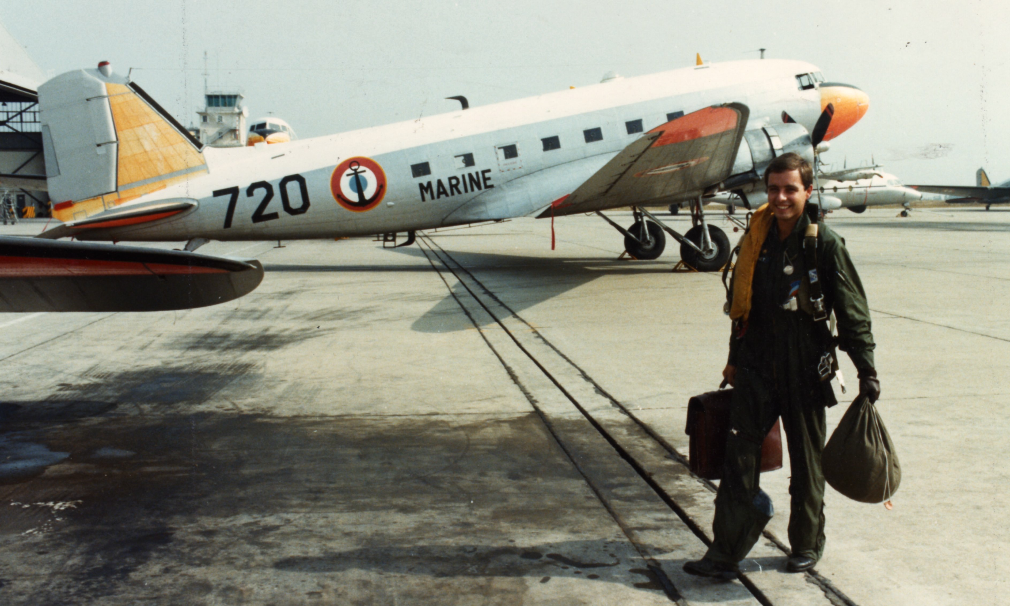
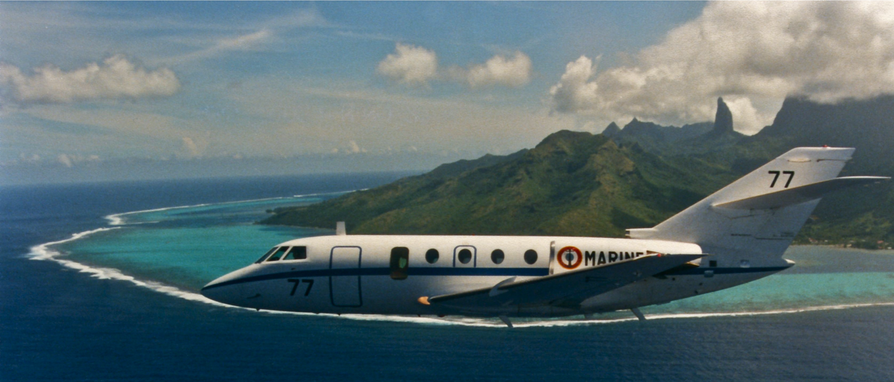
IX – JEAN-MARC
Pilote dans l’aéronavale
Instructeur Airbus chez Air France
Né en 1959
Marié à 25 ans en 1984 à Allauch à côté de Marseille
avec Sylvie ROMANI âgée de 23 ans. (Pianiste).
Son ascendance est d’origine très variée.
Italienne pour son père, du Nord pour sa mère
Avec une parenthèse Algérienne.
Nous aurons Trois enfants une fille et deux garçons
- Clotilde - Romain - Thomas

